Slide 1
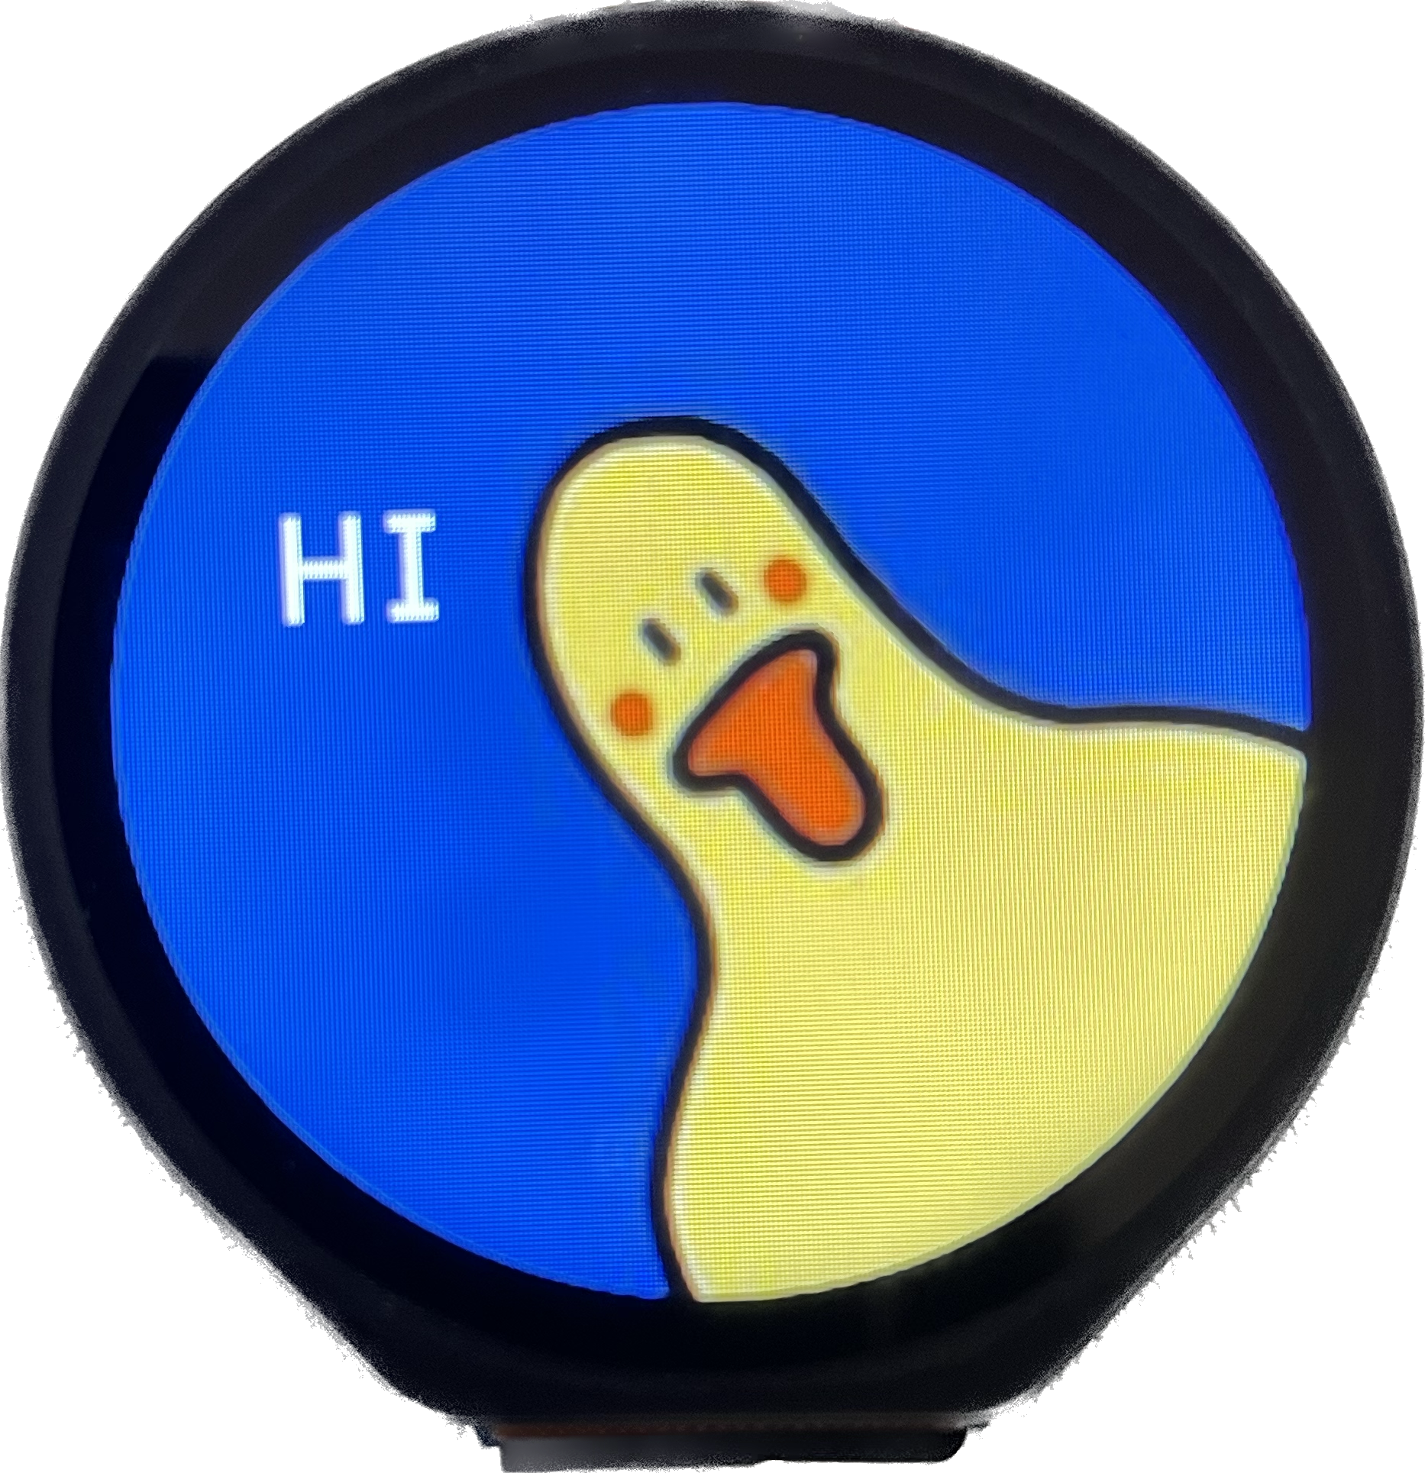
위젯 탁상시계
기계공학과 석은혜

Slide 2
제안 배경
등교 준비시에 시간/날씨/버스 도착 정보를 한 눈에 확인하고자 함
탁상 시계 형태가 등교 준비를 하면서 보기 편하다고 생각
주식 시세도 추가

Slide 3
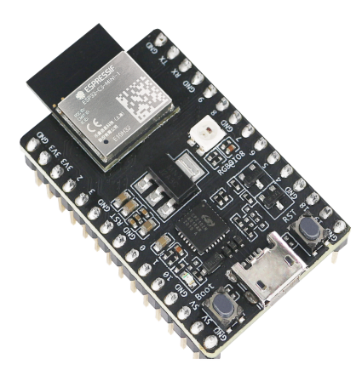
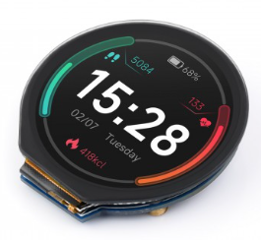
개념 설계
사용자 데이터 입력 및 저장
3.25cm
오픈 API를 통해 원하는 정보를 수신
SPI
원형 디스플레이에 표출
터치 제스처로 화면을 전환
I2C

Slide 4
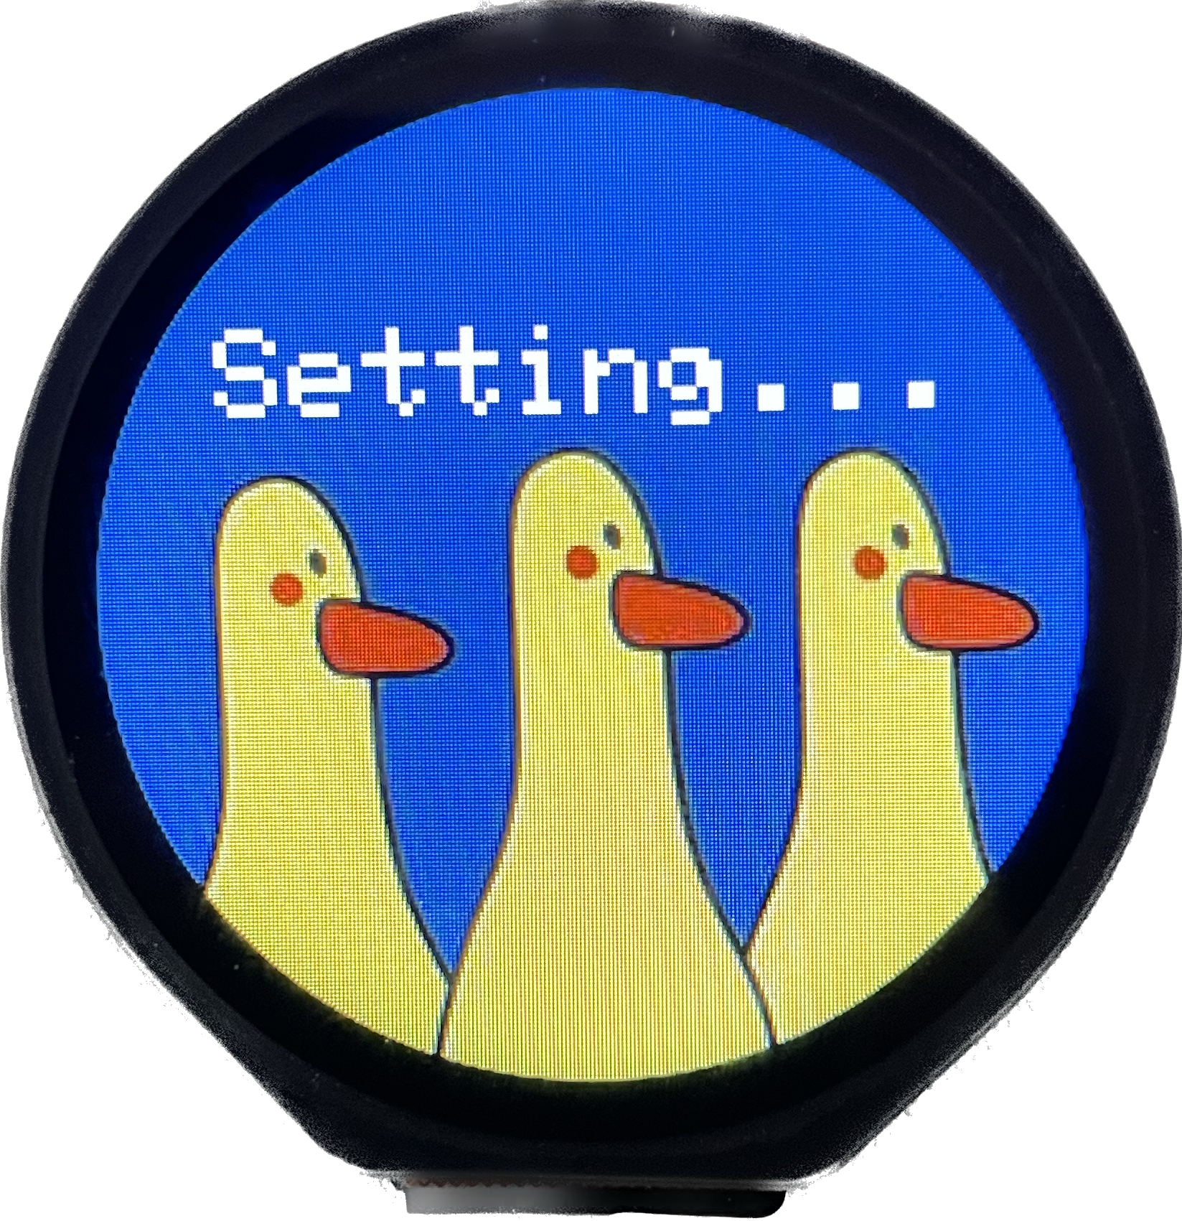
상세 설계
사용자 데이터 입력 및 저장
Serial 통신 사용
입력된 데이터는 EEPROM에 저장
동작 중 데이터 수정 가능
[WiFi ID][WiFi PW][City1,City2][Bus,Station][Stock1,Stock2,Stock3][Stock4, Stock5, Stock6]
[MJU_WIFI][mjuwlan!][Yongin,Seoul][5003B,29262][373220,005930,000660][AAPL,MSFT,AMZN]
[MJU_WIFI][mjuwlan!][Suwon,Yeoju][66-4,29406][207940,051910,006400][NVDA,GOOGL,TSLA]

Slide 5
상세 설계
오픈 API를 통해 원하는 정보를 수신
날씨 : OpenWeather API (Json)
버스 도착 정보 : 경기도_정류소 조회 API (XML)
버스 도착 정보 : 경기도_버스도착정보 조회 API (XML)
국내 주식 : 금융위원회_주식시세정보 API (XML)
해외 주식 : Finnhub Stock API (Json)

Slide 6
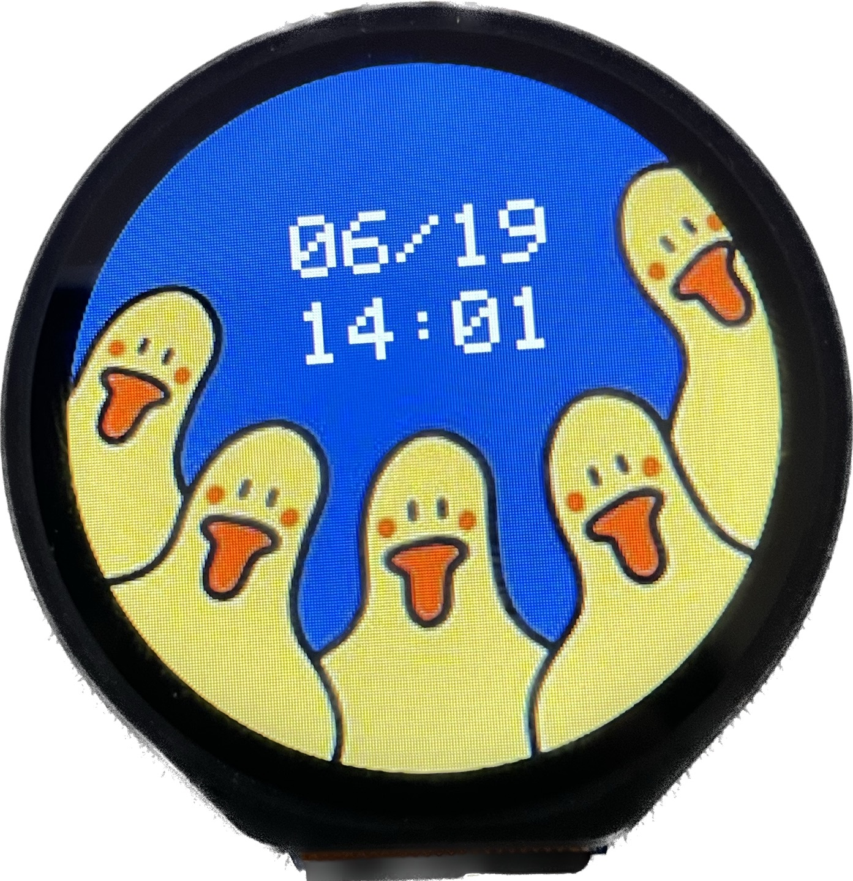
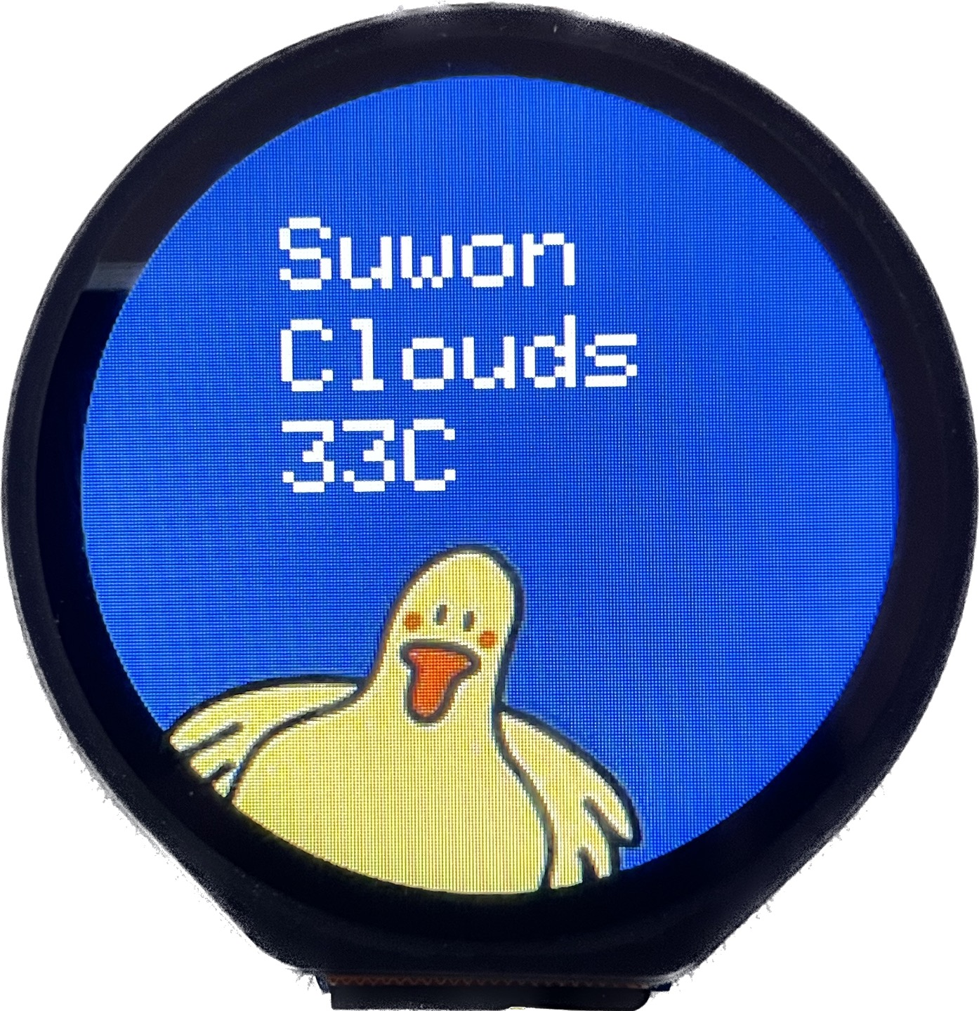
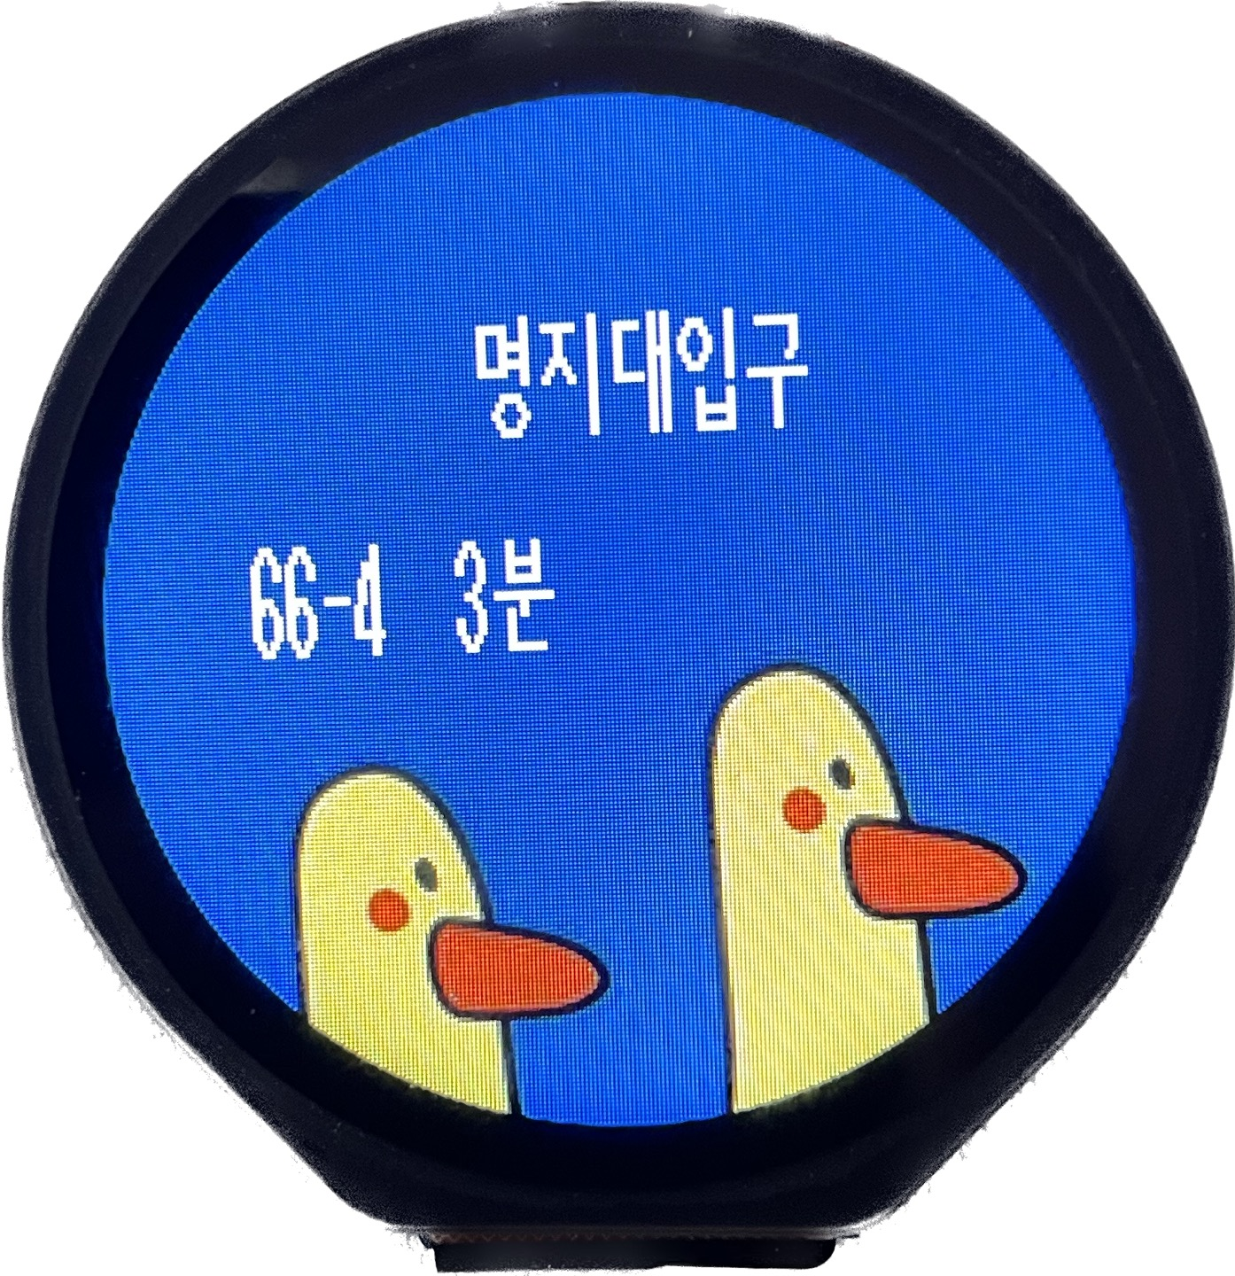
상세 설계
원형 디스플레이 표출
화면 개수 및 정보 배치 고려

Slide 7
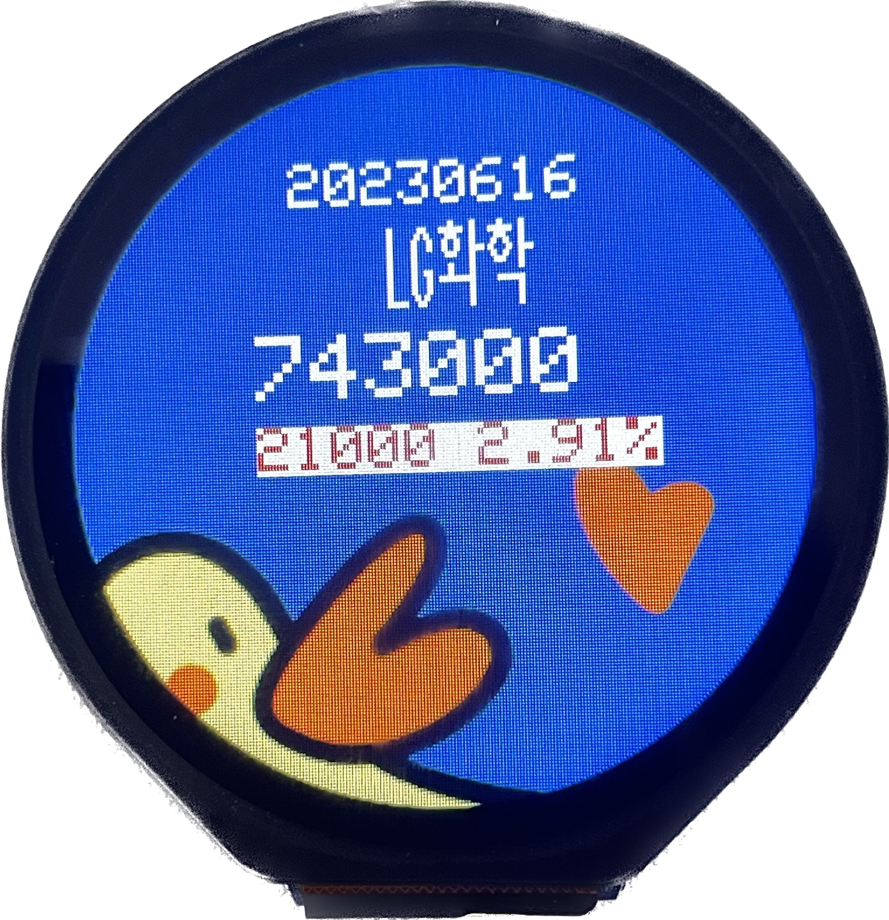
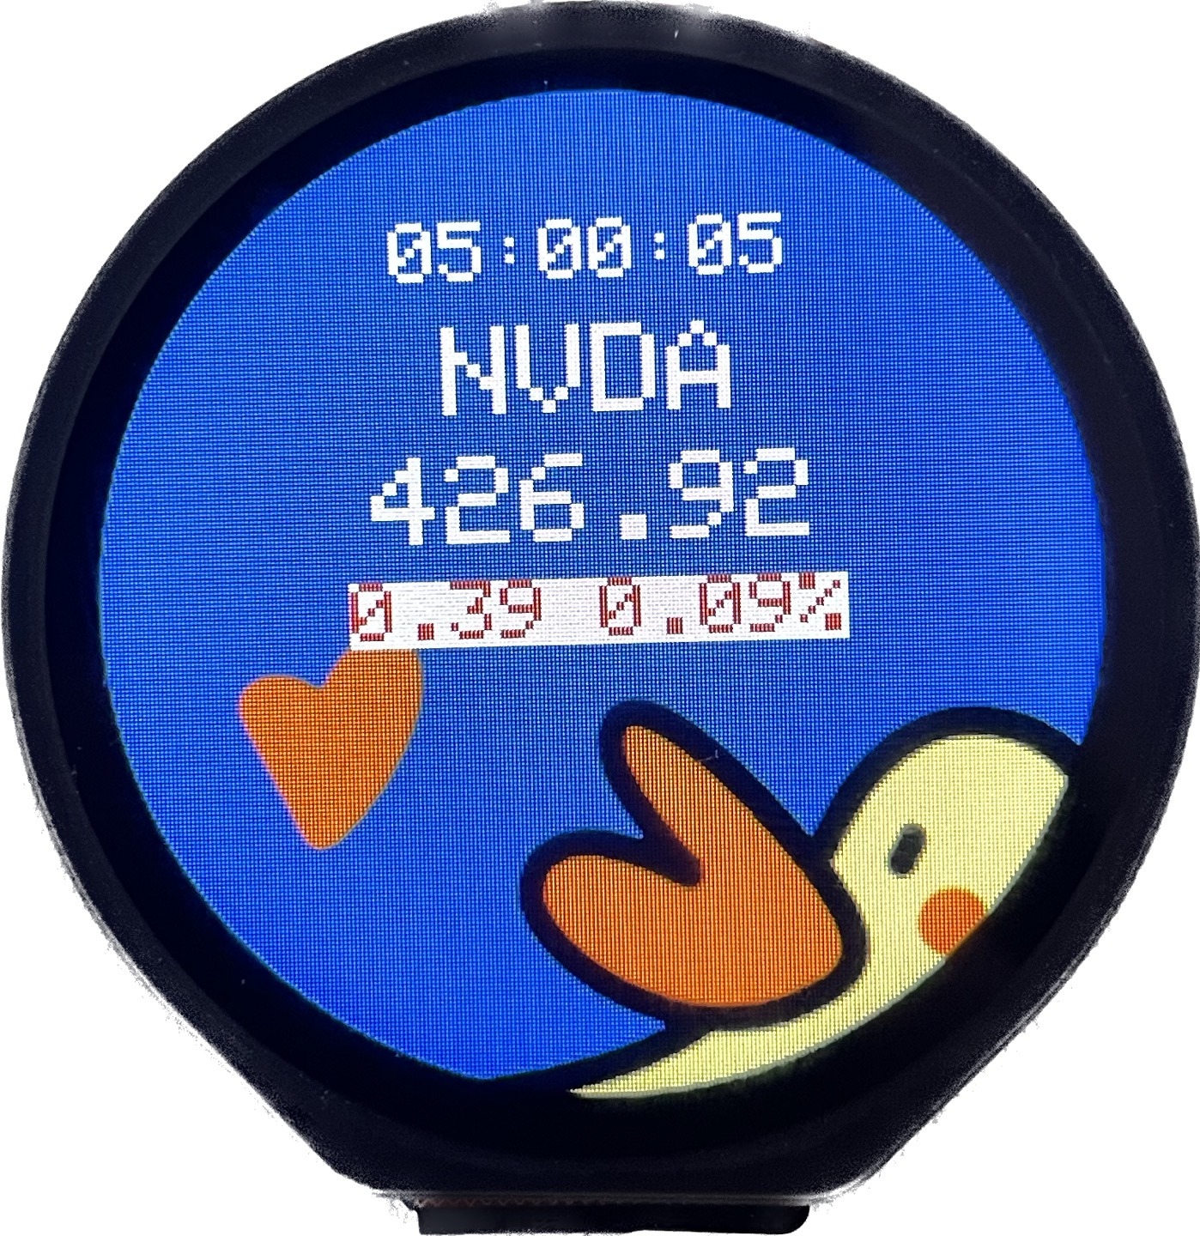
상세 설계
원형 디스플레이 표출
이미지, 한글 출력

Slide 8
상세 설계
터치 제스처로 화면을 전환
위젯 전환
주식 종목 전환

